Slide 1


РЕЗУЛЬТАТИ ОПИТУВАННЯ НАУКОВО-ПЕДАГОГІЧНИХ ПРАЦІВНИКІВ, ЗАЛУЧЕНИХ ДО РЕАЛІЗАЦІЇ ОПП «БІОТЕХНОЛОГІЇ ТА БІОЕНЕРГЕТКА»
ДЛЯ ЗДОБУВАЧІВ СПЕЦІАЛЬНОСТІ
162 БІОТЕХНОЛОГІЇ ТА БІОІНЖЕНЕРІЯ

Slide 2
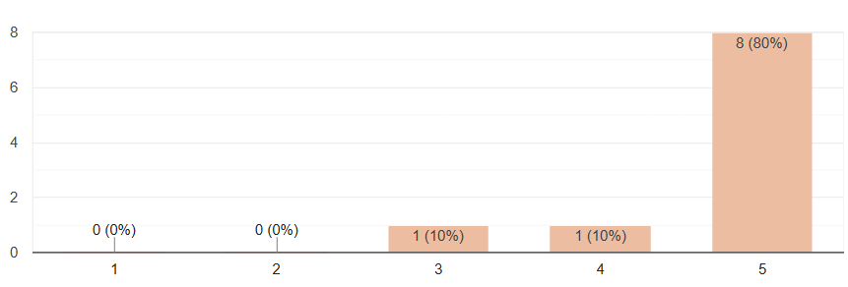
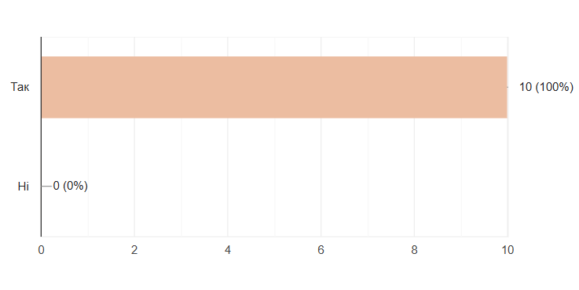
1. Оцініть за шкалою від 1 до 5 рівень академічної свободи в Університеті.
2. Чи ОП визначає чіткі та передбачувані результати навчання?

Slide 3
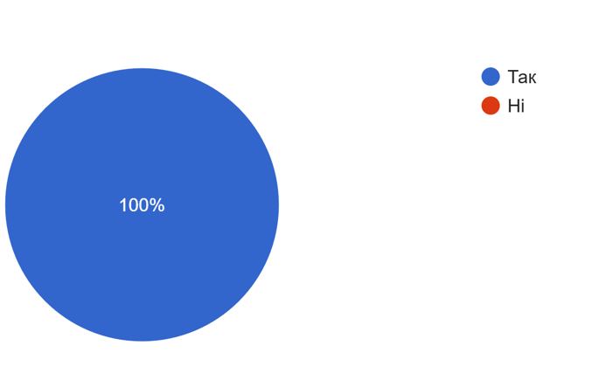
3. Чи своєчасно Університет оприлюднив стратегію та процедури, спрямовані на забезпечення якості освітнього процесу?
4. Чи розробляється освітня програма із залученням студентів та зовнішніх стейкхолдерів?

Slide 4
6. Чи забезпечує Університет можливість вільного обрання Вами методів навчання та викладання відповідно до принципів академічної свободи?
5. Чи оцінюється успішність студентів на основі завчасно оприлюднених критеріїв?

Slide 5
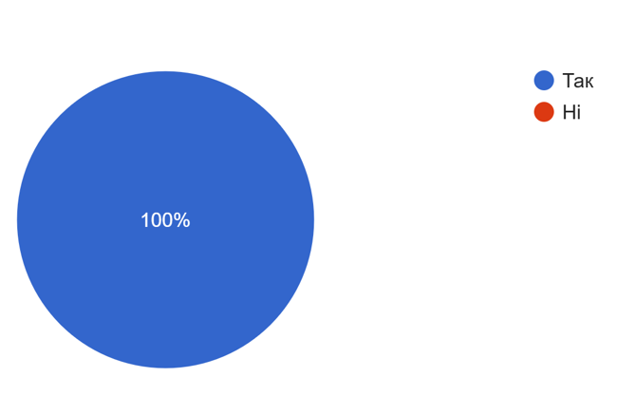
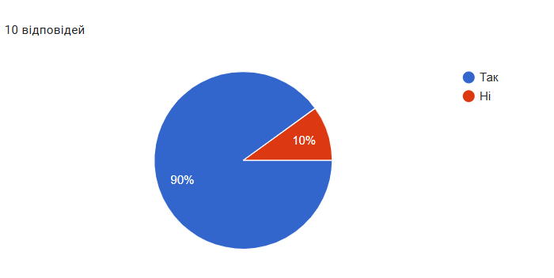
7. Чи здійснюєте Ви регулярне оновлення змісту навчальних дисциплін на основі наукових досягнень і сучасних практик у відповідній галузі?
8. Чи задоволені Ви системою професійного розвитку викладачів в Університеті?

Slide 6
9. Чи забезпечує Університет вільний доступ до міжнародних інформаційних ресурсів та баз даних?
10. Чи задоволені Ви системою із забезпечення академічної доброчесності Університеті?

Slide 7
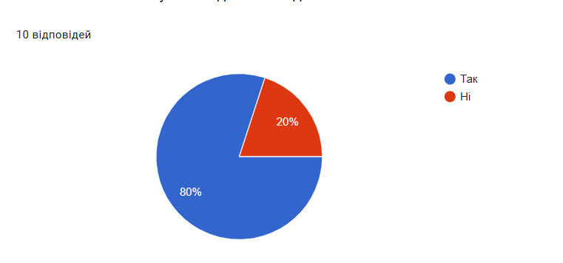
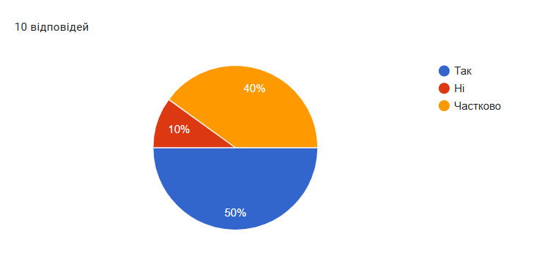
11. Чи користуєтеся Ви антиплагіатним програмним забезпеченням в науково-педагогічній діяльності?
12. Чи задоволені Ви матеріально-технічною базою Університеті?

Slide 8
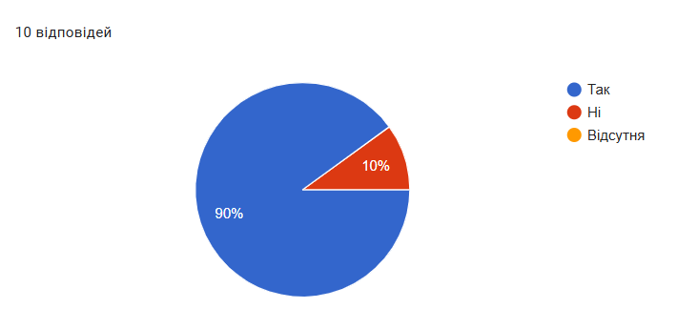
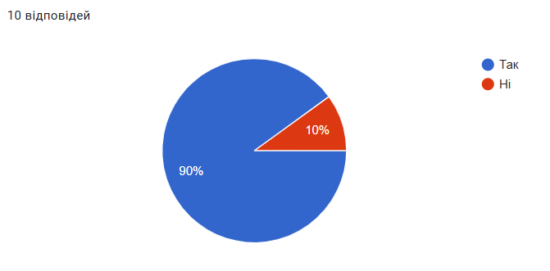
13. Чи задоволені Ви внутрішньою системою забезпечення якості освіти в Університеті?
14. Чи задоволені Ви рівнем морально-етичних взаємовідносин між учасниками освітнього процесу в Університеті?

Slide 9
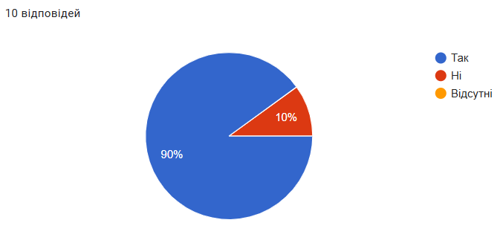
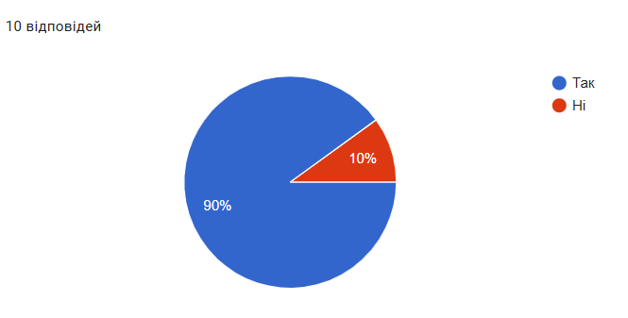
15. Чи задоволені Ви механізмом запобігання та реагування на різні форми насильства та дискримінації на робочому місці?
16. Чи заохочує університет запроваджувати нові методи викладання, використовувати інформаційні технології?

Slide 10
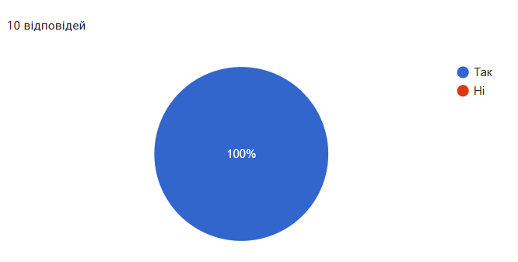
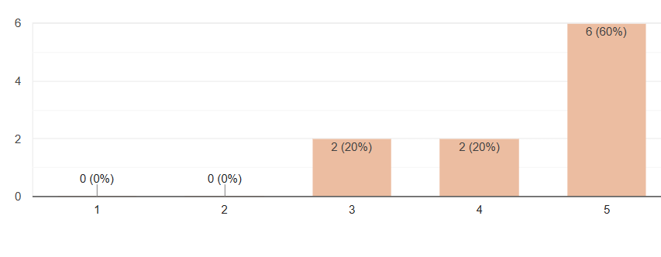
17. Студенти мають можливість обговорювати результати навчання, а у разі необхідності — оскаржувати оцінки?
18. Оцініть за шкалою від 1 до 5 рівень комфорту освітнього середовища для науково-педагогічних працівників.

Slide 11

19. Чи є зручним розклад моїх занять, як для мене, так і для студентів?
20. Які дисципліни необхідно, на Вашу думку, додати до освітньої програми для покращення освітнього процесу?
Генна інженерія, біоінженерія
Статистика для біотехнологів
Тканинна інженерія і 3D-біодрук, Синтетична біологія та дизайн біосистем, Цифрова біотехнологія (Digital Biotechnology)
Інженерія біопроцесів та біореактори
Дисциплін достатньо.
Мікробіологія галузі

Slide 12
Результати опитування НПП
100% респондентів зазначили, що:
Університет забезпечує можливість вільного обрання методів навчання та викладання відповідно до принципів академічної свободи
НПП регулярно оновлюють зміст навчальних дисциплін на основі наукових досягнень і сучасних практик у відповідній галузі
Університет своєчасно оприлюднює стратегію та процедури, спрямовані на забезпечення якості освітнього процесу
НПП задоволені системою забезпечення академічної доброчесності Університету
Освітні програми визначають чіткі та передбачувані результати навчання;
ОП розробляються із залученням групстудентів та зовнішніх стейкхолдерів;
Успішність студентів оцінюється на основі завчасно оприлюднених критеріїв;
Студенти мають можливість обговорювати результати навчання, а у разі необхідності — оскаржувати оцінки.
2. 90% респондентів зазначають, що
задоволені внутрішньою системою забезпечення якості освіти та системою професійного розвитку викладачів в Університеті;
задоволені рівнем морально-етичних взаємовідносин між учасниками освітнього процесу, механізмом запобігання та реагування на різні форми насильства та дискримінації на робочому місці в Університеті
Університет забезпечує вільний доступ до міжнародних інформаційних ресурсів та баз даних.
3. 50 % респондентів загалом та 40% частково задоволені матеріально-технічною базою університету.
4. Рівень комфорту освітнього середовища для НПП за 5 бальною шкалою оцінено на 60% на 5 балів та по 20% на 4 та 3 бали відповідно.
Результати опитування НПП обговорено на засіданнях вченої ради факультету, кафедр, робочої групи з метою подальшого удосконалення та підвищення якості реалізації освітньої програми.

